Slide 1
生物统计基础

Slide 2
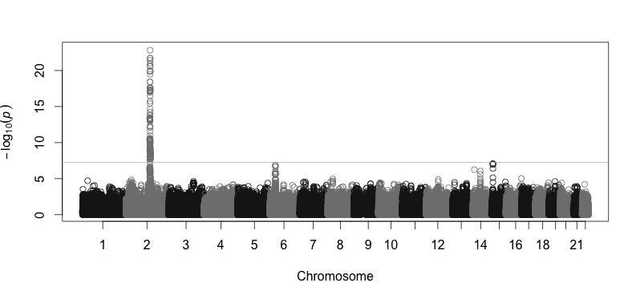
神农
神农尝百草：是神话，也是人类与食物的共进化的寓言

Slide 3
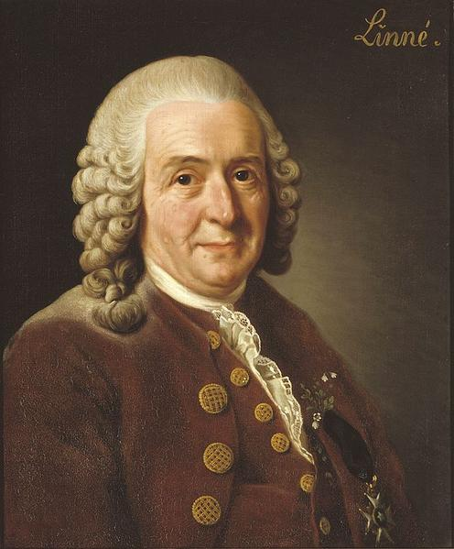
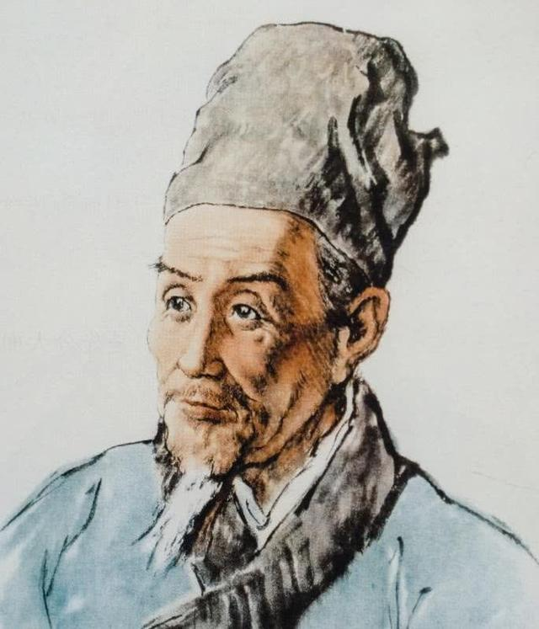
本草纲目
《本草纲目》的分类系统（比林奈的分类系统早）： 16部的名称和顺序为： 水部、火部、土部、金玉部[属于无机物]、 草部、谷部、菜部、果部、木部、服器部[植物]、 虫部、鳞部、介部、禽部、兽部和人部[动物]。
卡尔·冯·林奈
“双名法”
1707-1787
李时珍
1518-1593

Slide 4
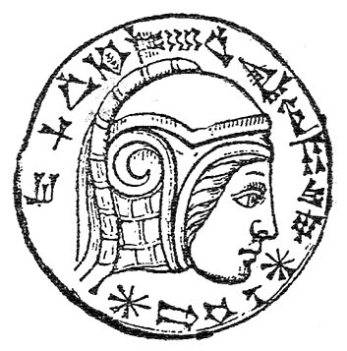
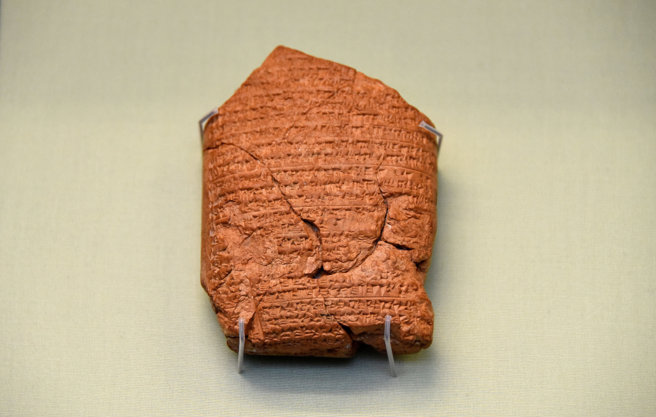
最早的药物试验巴比伦
巴比伦尼布甲尼撒二世[Nebuchadnezzar II，605/604~562 BCE]: 试验分两组： 一组吃素，另一组吃宫廷“御膳”。 10天后，前者更好。
类似古代中国的焚香沐浴 “戒斋三天”。

Slide 5
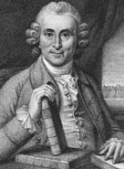
James Lind (1716-1794)
苏格兰医生，海军卫生专家，治疗坏血病(scurvy) 专家
HMS Salisbury上12名坏血病船员的治疗 两两配对，分6对 苹果汁，海水，大蒜+芥末+辣根 醋，橘子+柠檬 结论：柑橘类获胜！ [柠檬类的作用之前已经知道；这个试验40年后海军军部才在战舰上配备柠檬汁]
5.20日，国际临床实验日

Slide 6
统计方法
20世纪30年代，美国，Harry Gold和Walter Modell，建立现代临床药理学学科基础。创立双盲设计法。
1933 Evans和Hoyles第一次使用安慰剂[placebo]进行药物临床试验 。
1948年，A Bradford Hill 在BMJ上发表“链霉素治疗肺结核的随机对照试验”[Streptomycin treatment of pulmonary tuberculosis, BMJ, 1948, 2:769]。第一项随机对照试验[RCT, randomized clinical trail]。
1962， A Bradford Hill发表《临床与预防医学统计方法》（Statistical Methods in Clinical and Preventive Medicine）。

Slide 7
药物随机试验设计（RCT)
随机化(randomization) 分组随机(平行设计)和试验顺序随机(交叉设计)
盲法(blind) 双盲、单盲、非盲
对照(control) 安慰剂对照，空白对照，剂量对照，阳性药物对照，外部对照

Slide 8
知情同意书 [consent form]
1906，Upton Sinclair 《丛林》报道了芝加哥肉类加工的恶劣环境。美国成立FDA。
1937年，美国“磺胺醑剂”事件，导致107人死亡。没有药物动物试验。
20世纪60年代，“反应停[thalidomide]事件”让世界震惊,导致全世界出现8000多个短肢畸形儿[海豹畸形婴儿]，药物对母体安全不一定对胎儿安全。 1962年通过《食品药品法修正案》，不能随意在人身上随意进行药物试验，临床试验必须通知FDA，必须征得受试者统一，医生和制药企业必须保留完整的药物临床试验记录。

Slide 9
立法
1948，《纽伦堡法典》，二战产物。
1964年，第18界世界医学大会《赫尔辛基宣言》：独立的伦理委员会，研究者对受试者医疗照顾和责任，书面而非口头知情同意书。
1977年，美国FDA《联邦管理法典》“药物临床试验管理规范”（Good Clinical Practice，GCP）
1995年，世界卫生组织发布了，“药物临床试验管理规范指南” （WHO guildline for good clinical practice for trails on pharmaceutical products，WHOGCP）。

Slide 10
课程目的
数据描述
数据（连续，二叉，分类，时序）|图像表示|描述数据|相关
基础统计
均值，方差|置信区间[confident interval]|p-value
统计检验
t-test[两样本]|95%置信区间|
试验设计
随机区组设计|RCT（randomized clinical trial）
ANOVA[ANalysis Of VAriance]
多样本的差异检验|F
回归分析[regression analysis]
截距|回归参数|多元回归
Logistic regression
Odds|Odds ratio|logit
生存分析
Time-event|KM|95%置信区间

Slide 11
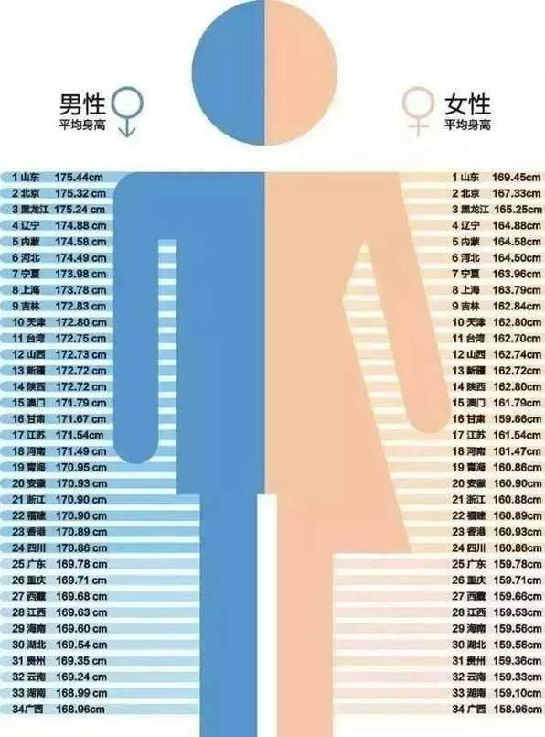
数据类型
身高
性别
出生地、民族、宗教信仰
英语水平
抛十次硬币，出现正面的数量
汽车站的等车的人数
测量误差
连续，正态分布
离散，伯努利分布
离散，分类无级别
离散，分类有级别
二项分布
泊松分布
正态分布

Slide 12
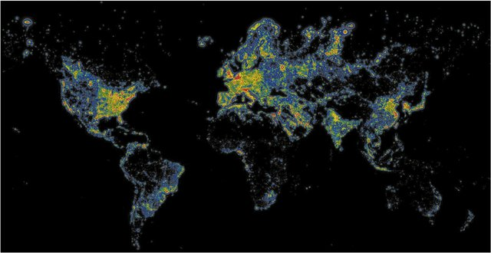
人口数据

Slide 13

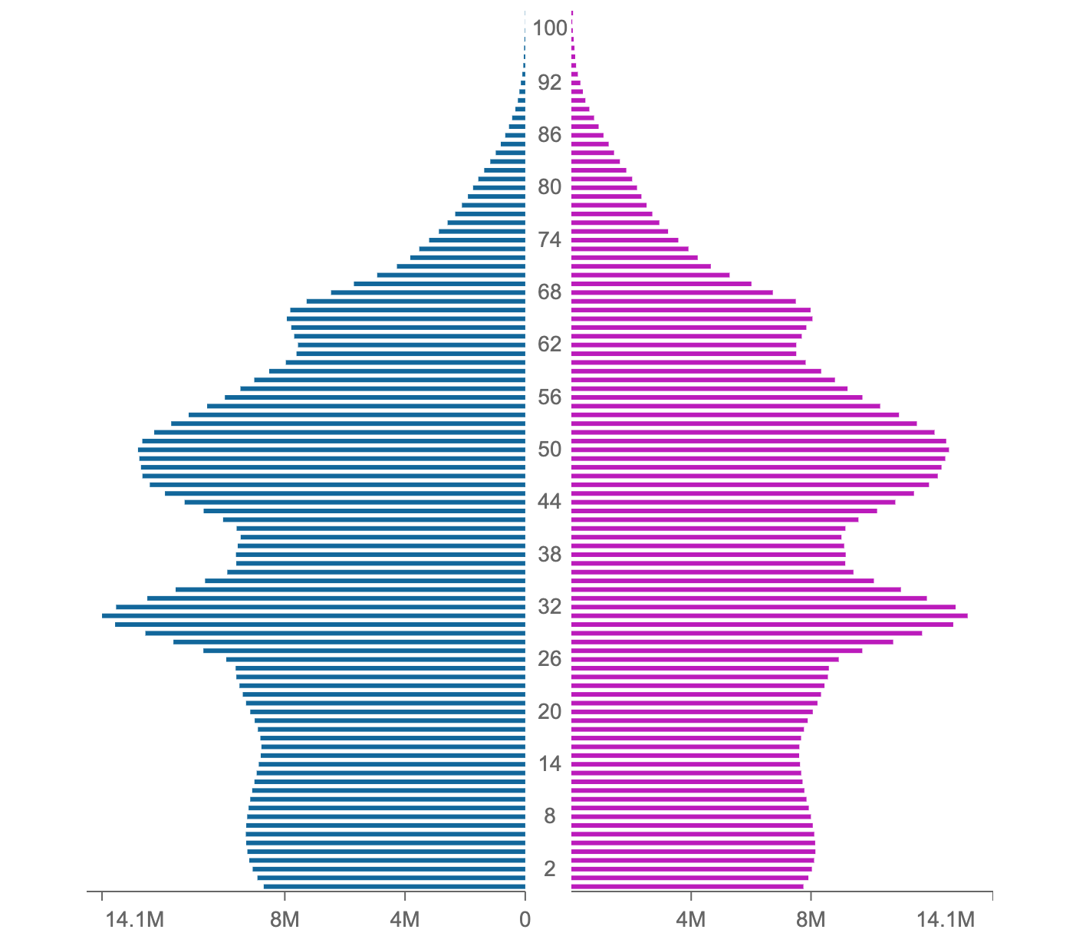
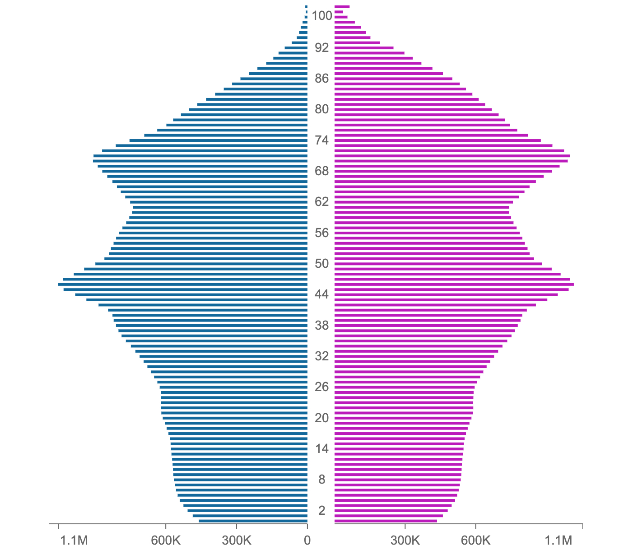
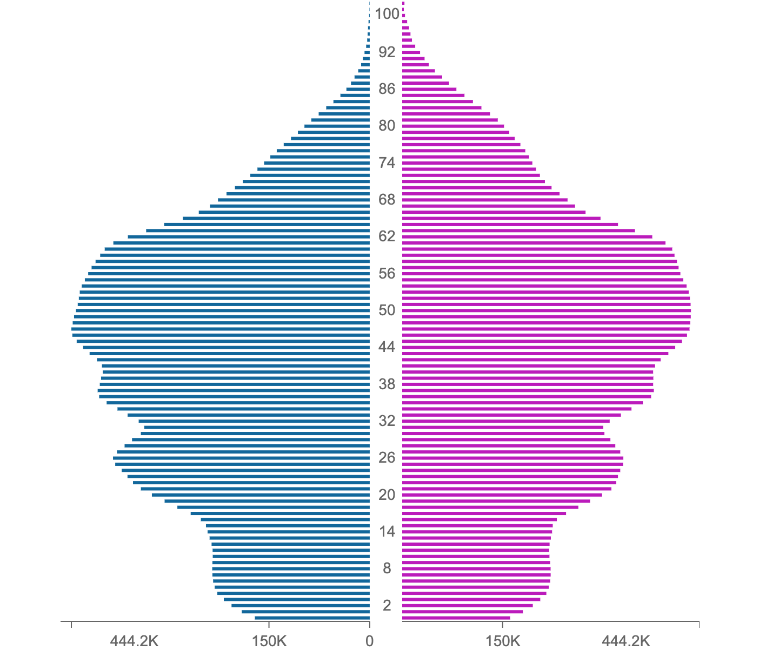
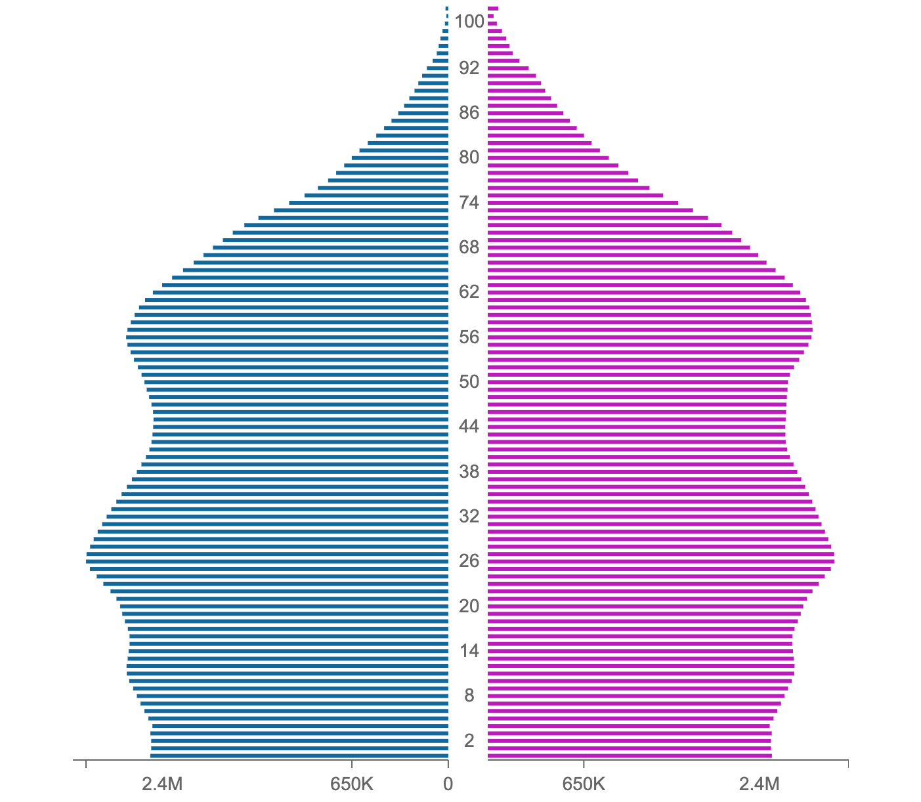
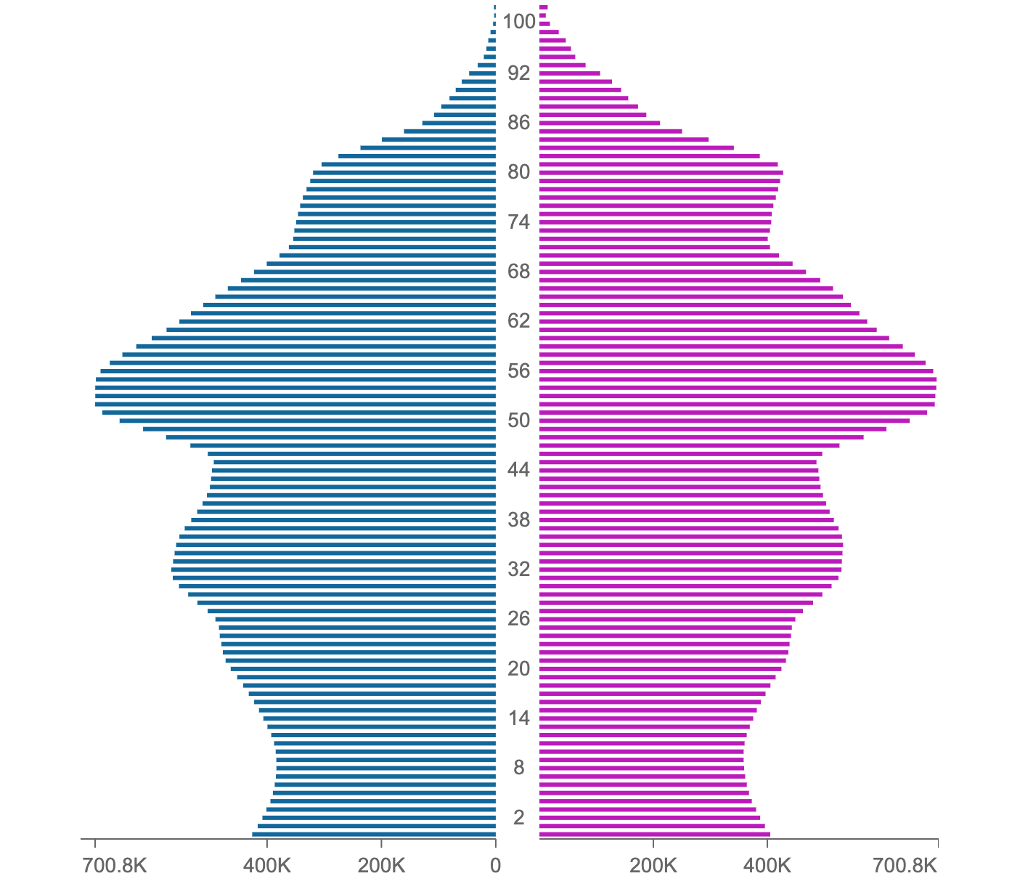
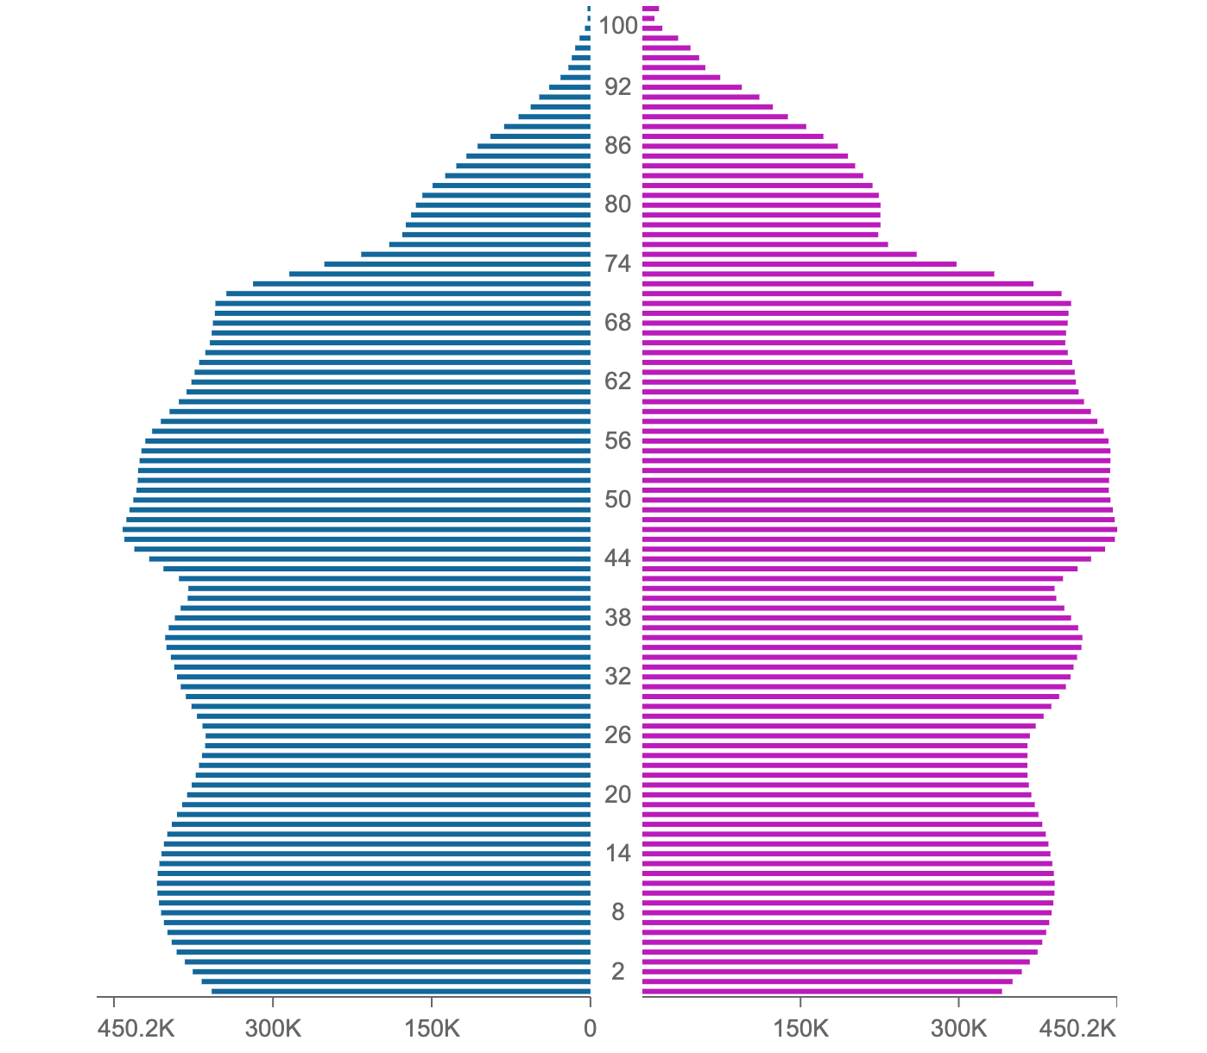
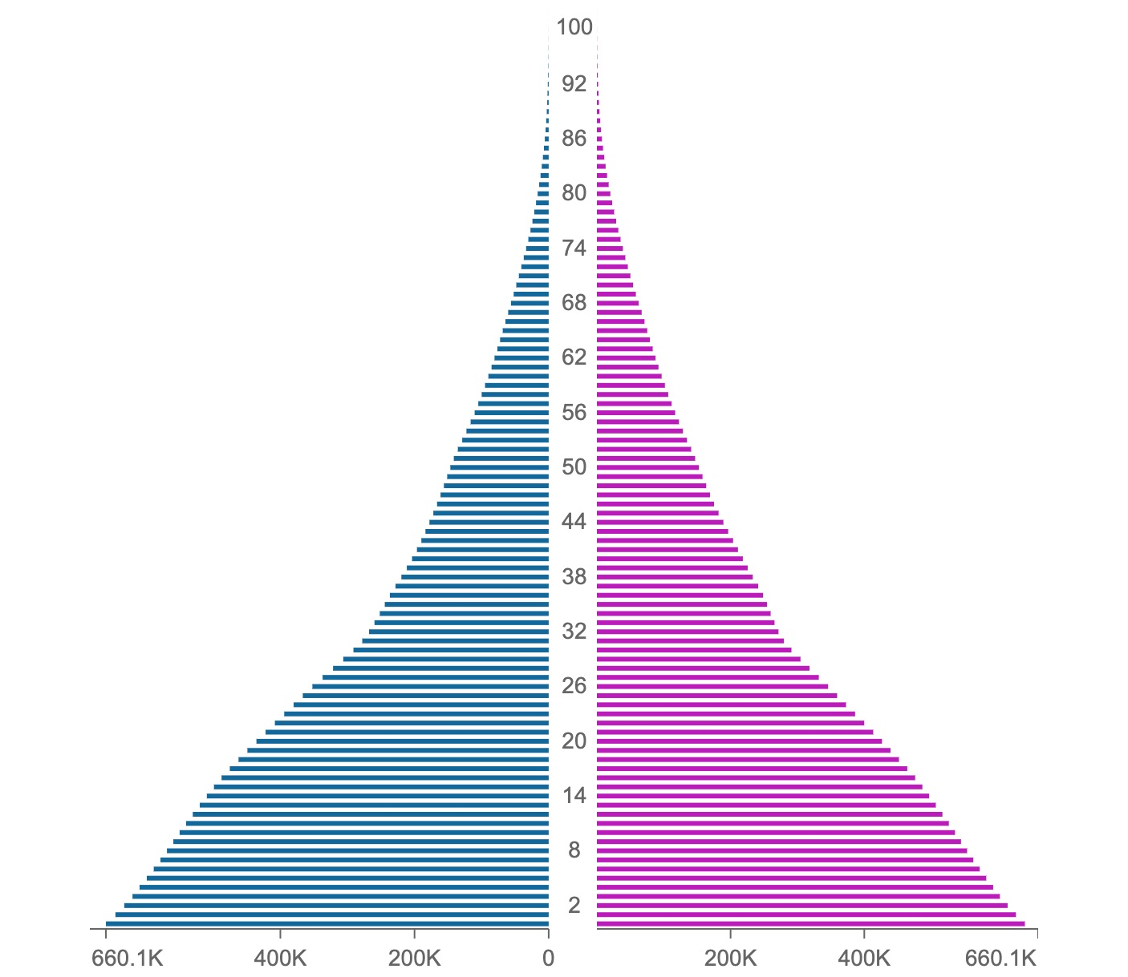
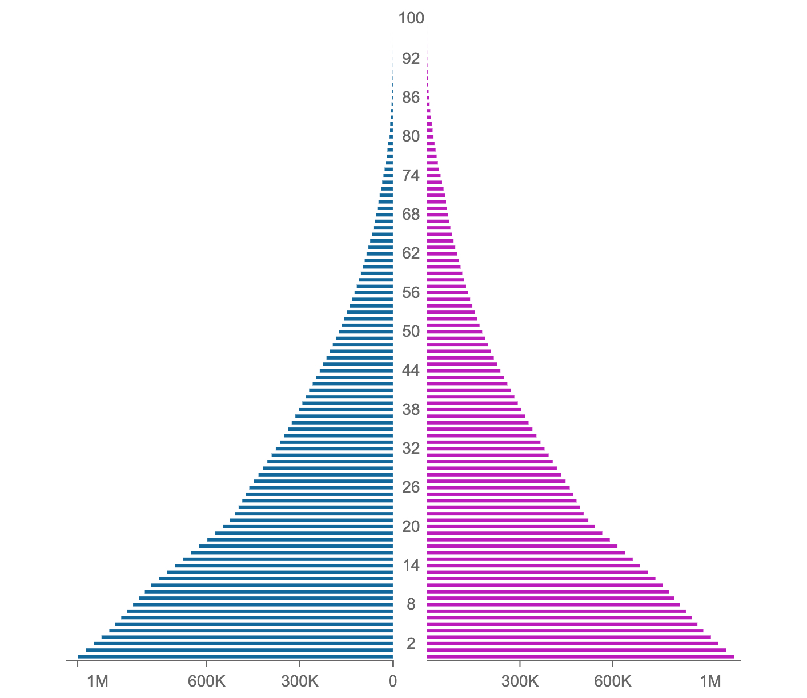
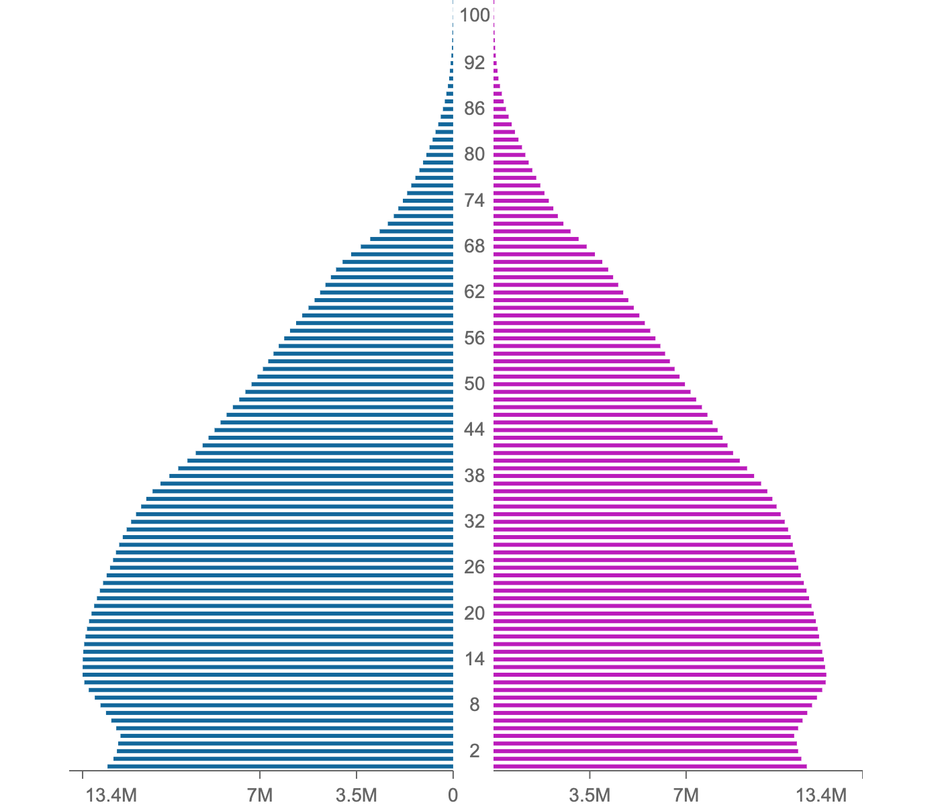
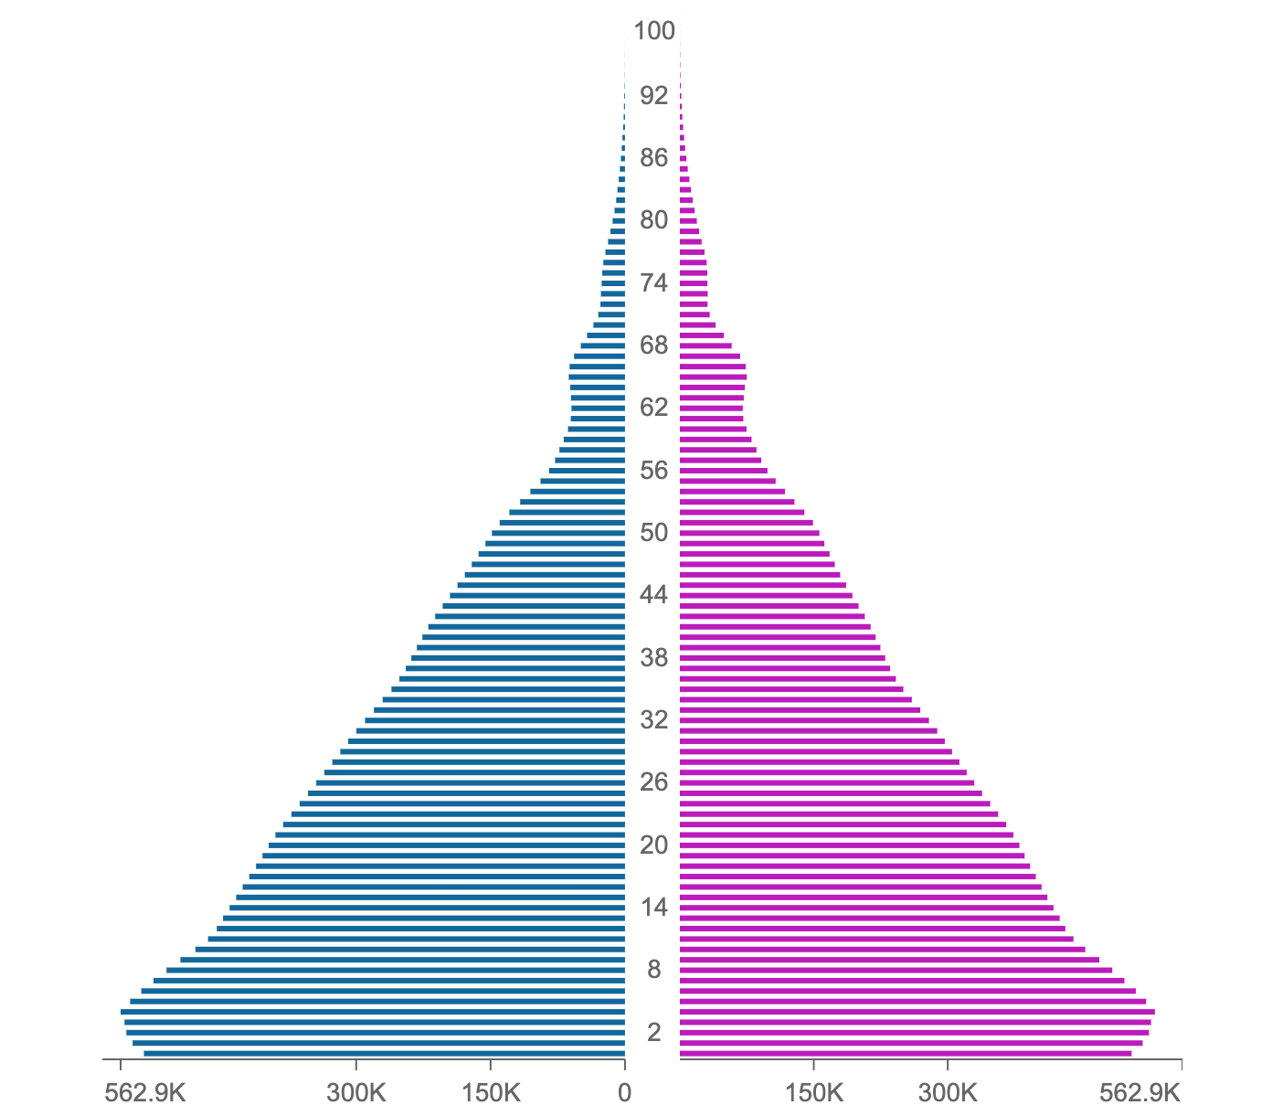
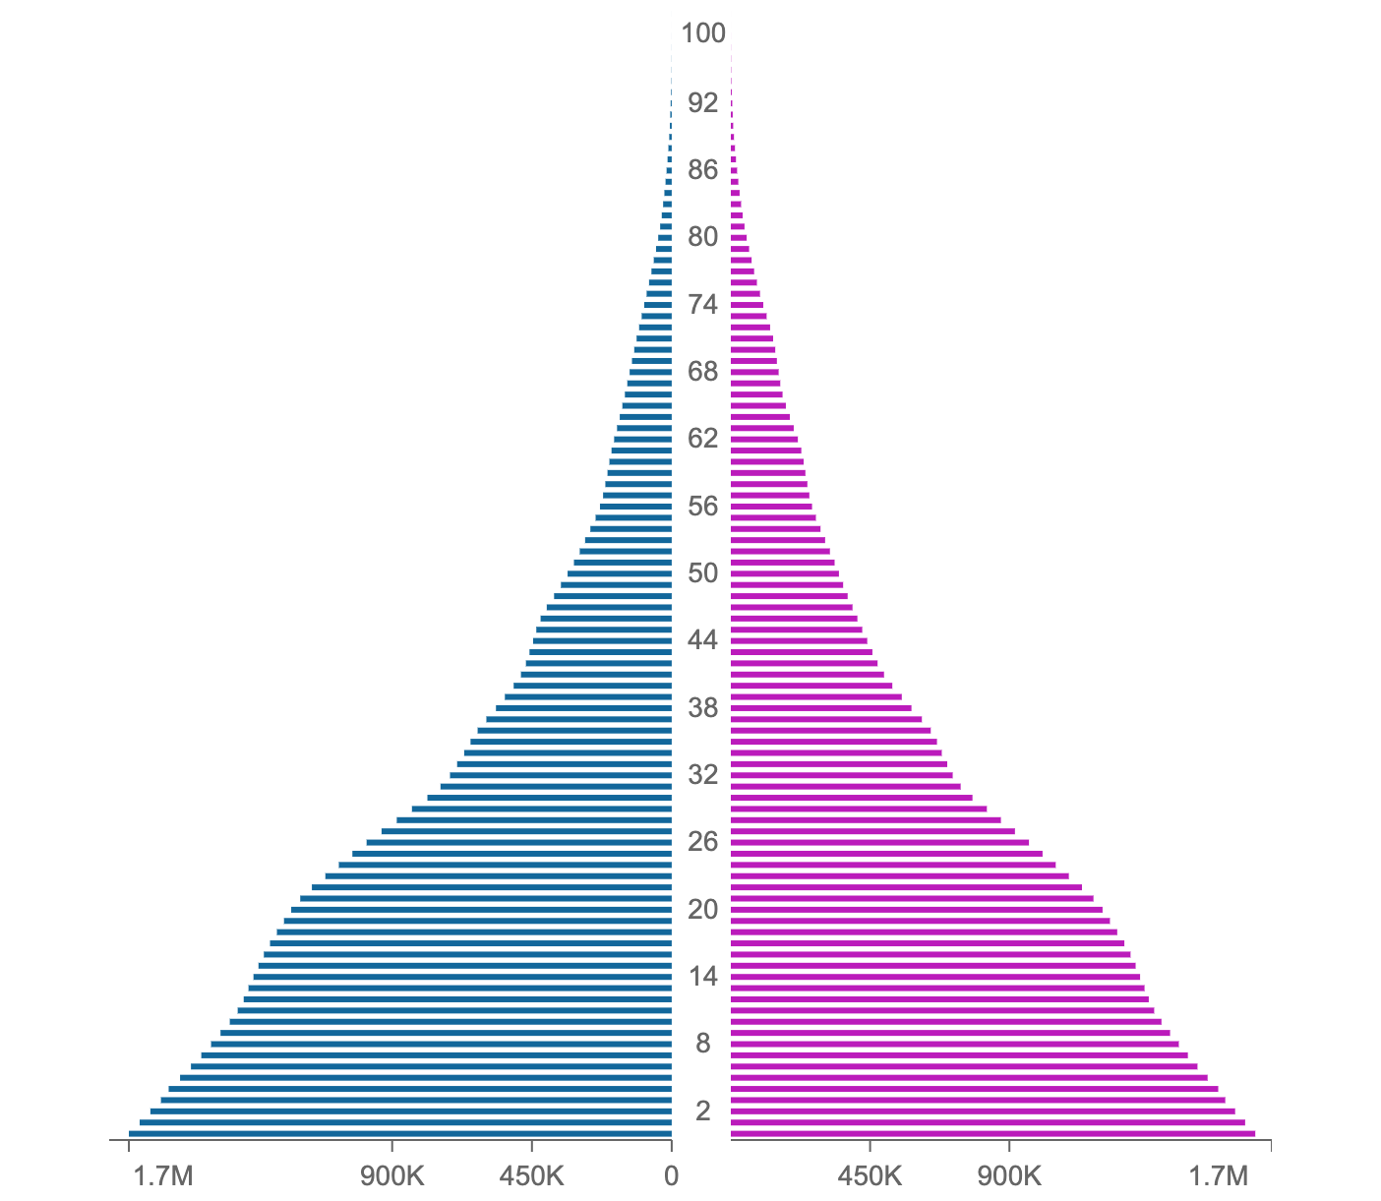

人口年龄结构
中国，日本，韩国
美国，德国，法国
苏丹，坦桑尼亚，印度，伊拉克，埃塞俄比亚
http://worldpopulationreview.com/

Slide 15
数据描述
均值
中位数
方差
协方差

Slide 16
均值与中位数
y=[1,2,3,5,6]
中位数3
y=[1,2,3,6]
中位数[2+3]/2=2.5

Slide 17
群体，样本
群体：{1,2,3,4,5,6,7,8,9,10,11,12,13,14,15,16,17,18,19,20}
样本1：{2,4,5,9,12,13,14,17,18,19}, 均值11.3，抽样误差6.07
样本2：{4,5,7,8,9,11,12,13,15,17}，均值10.1，抽样误差4.25
样本3：{1,2,3,6,11,12,13,15,16,17}，均值9.6，抽样误差6.08

Slide 18
样本大小
群体:{1,2,3,…,100}
每次抽4个，取均值
每次抽25个，取均值
每次抽49个，取均值
结论：均值不变，抽样方差随样本变小

Slide 19
抛硬币
抛10枚硬币
95% [2,8]之间; (8-5/5)=0.6
抛50枚硬币
95% [18,32]之间; (32-25)/25=0.28
抛100枚硬币
95% [41,59]之间; (59-50)/50=0.18

Slide 20
Boxplot
5 number: smallest, 25%, median, 75%, largest; CI

Slide 21
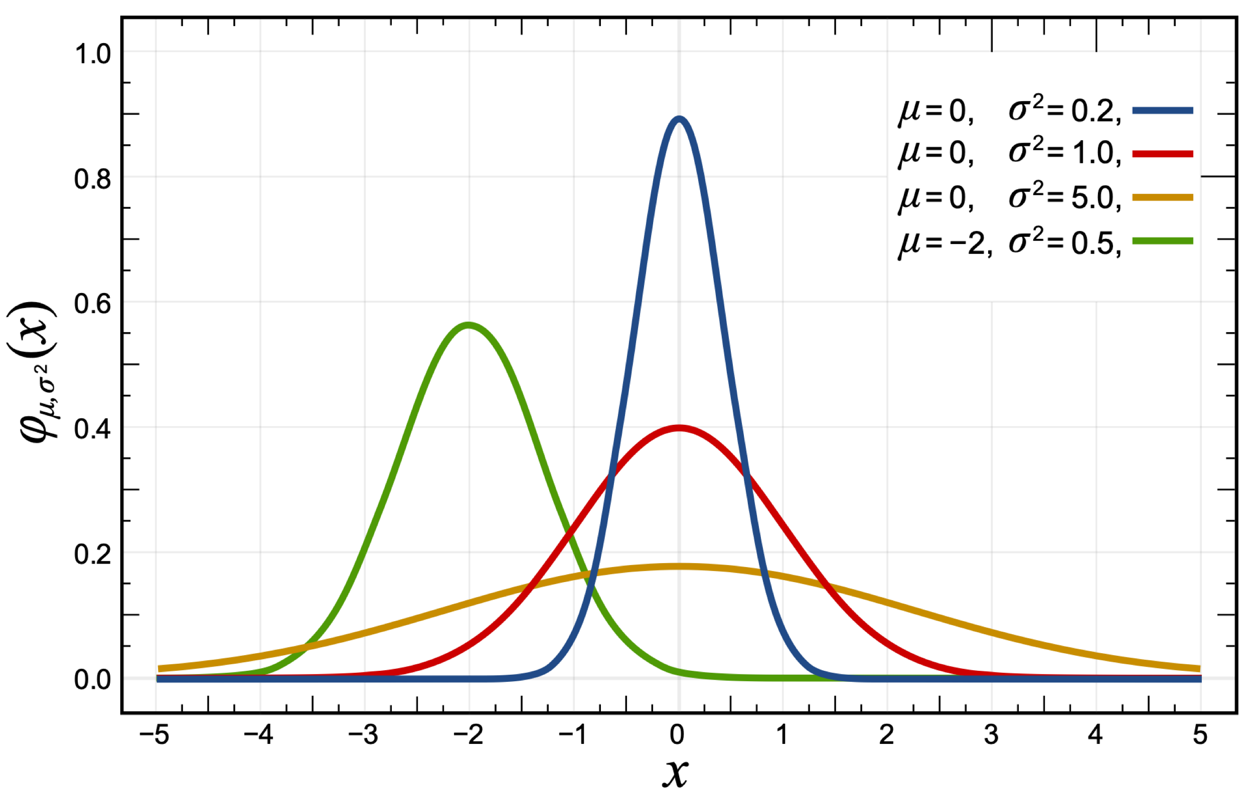
常见概率分布
伯努利分布[Bernoulli(p)]
二项分布[Binomial(n,p)]
离散连续分布[Discrete uniform]
几何分布[Geometric(p)]
超几何分布[Hypergeometric]
负二项分布[Negative binomial(r,p)]
泊松分布[Poisson(r)]
贝塔分布[Beta (alpha, beta)]
柯西分布[Binomial(theta,p)]
Chi squared
Exponential
F
Gamma[Poisson()]
Logistic
Lognormal
Normal/Gaussian
Pareto
t
Uniform
Weibull

Slide 22
正态分布/高斯分布
实例：
身高
测量误差
抛100次硬币，正面的次数
很多统计测验最终趋近正态分布

Slide 23
正态分布

Slide 24
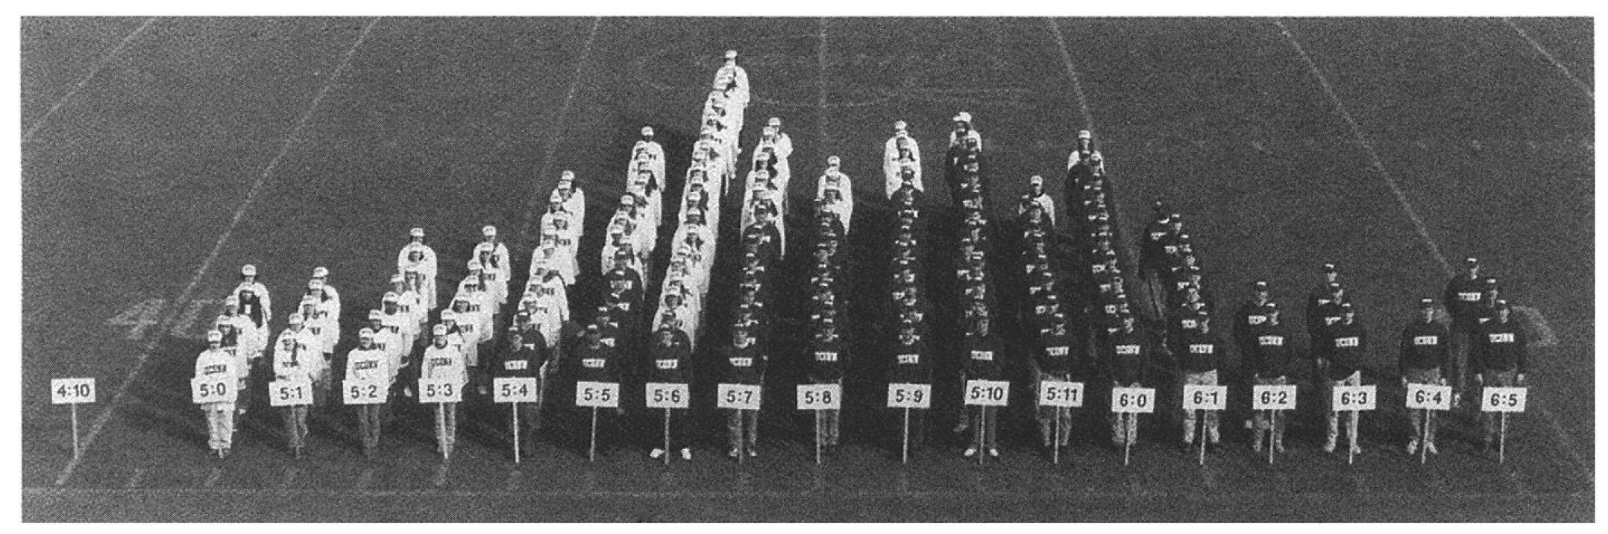

身高是比较典型的正态分布
$$z=\frac{x−μ}{σ}$$
$$z=1.28, >0.90$$
$$z=1.64, >0.95$$
$$z=1.95, >0.975$$

Slide 25

z
$$z=\frac{x−μ}{σ}$$
$$z=1.28, >0.90$$
$$z=1.64, >0.95$$
$$z=1.95, >0.975$$

Slide 26
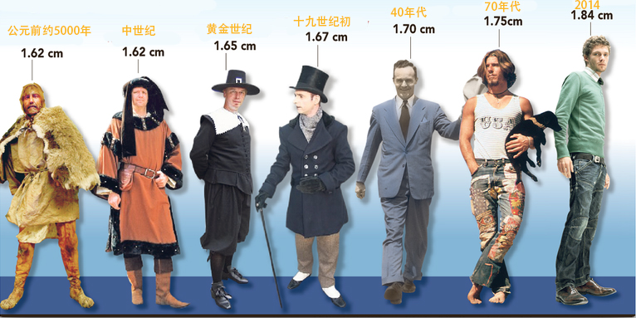
时间尺度

Slide 27

寂寞沙洲冷

Slide 28
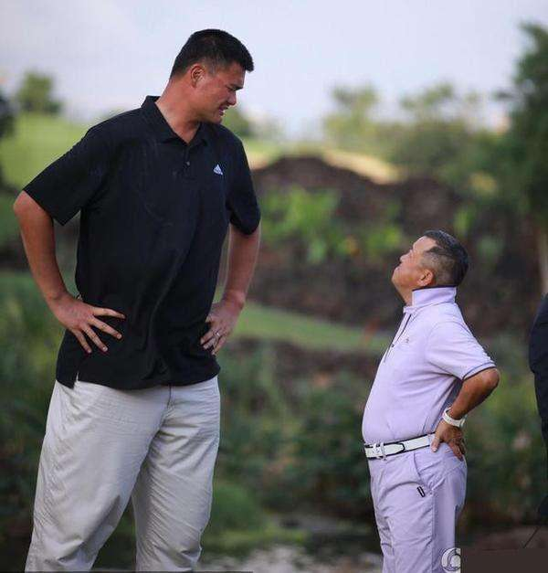
找朋友
1 out of 2.431558e+13 in China (1.3B), outlier
1 out of 13,149,312 in Netherlands (17M), rare but normal

Slide 29
从群体中抽样
当一个样本从群体中抽取， 就成为一个随机样本
随机样本可以反映群体的特征

Slide 30
从1000个样本中抽取100个，连续200次
假设群体真实均值是0
红线之间范围是95%的置信区间
每个估计值都是群体均值的“无偏估计”

Slide 31
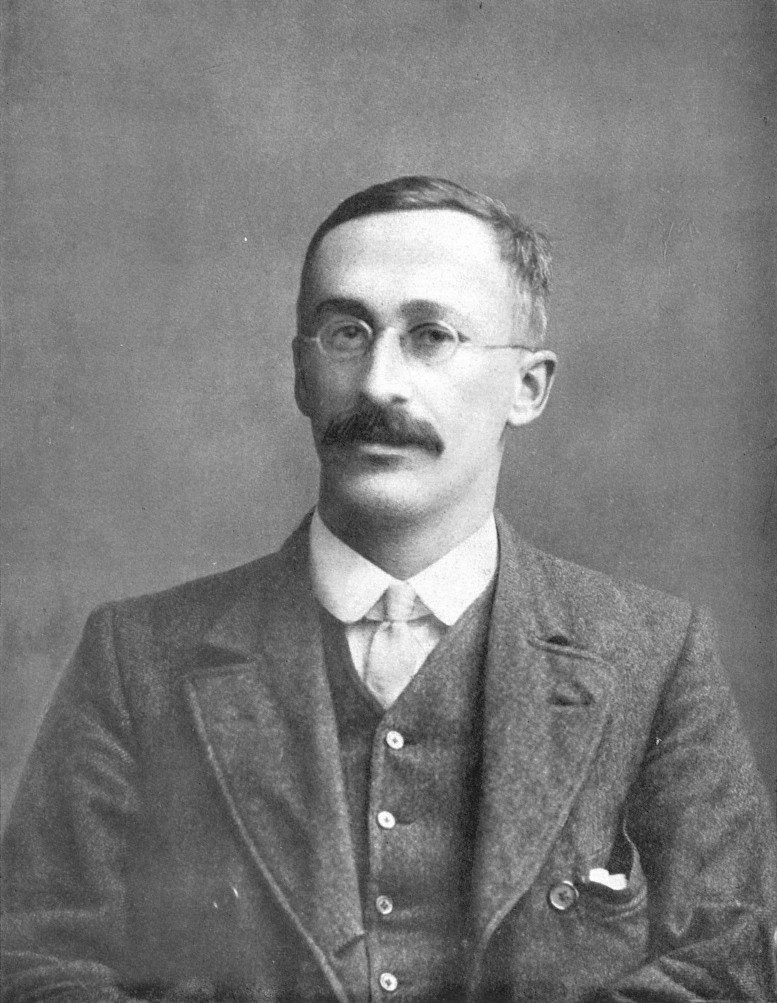
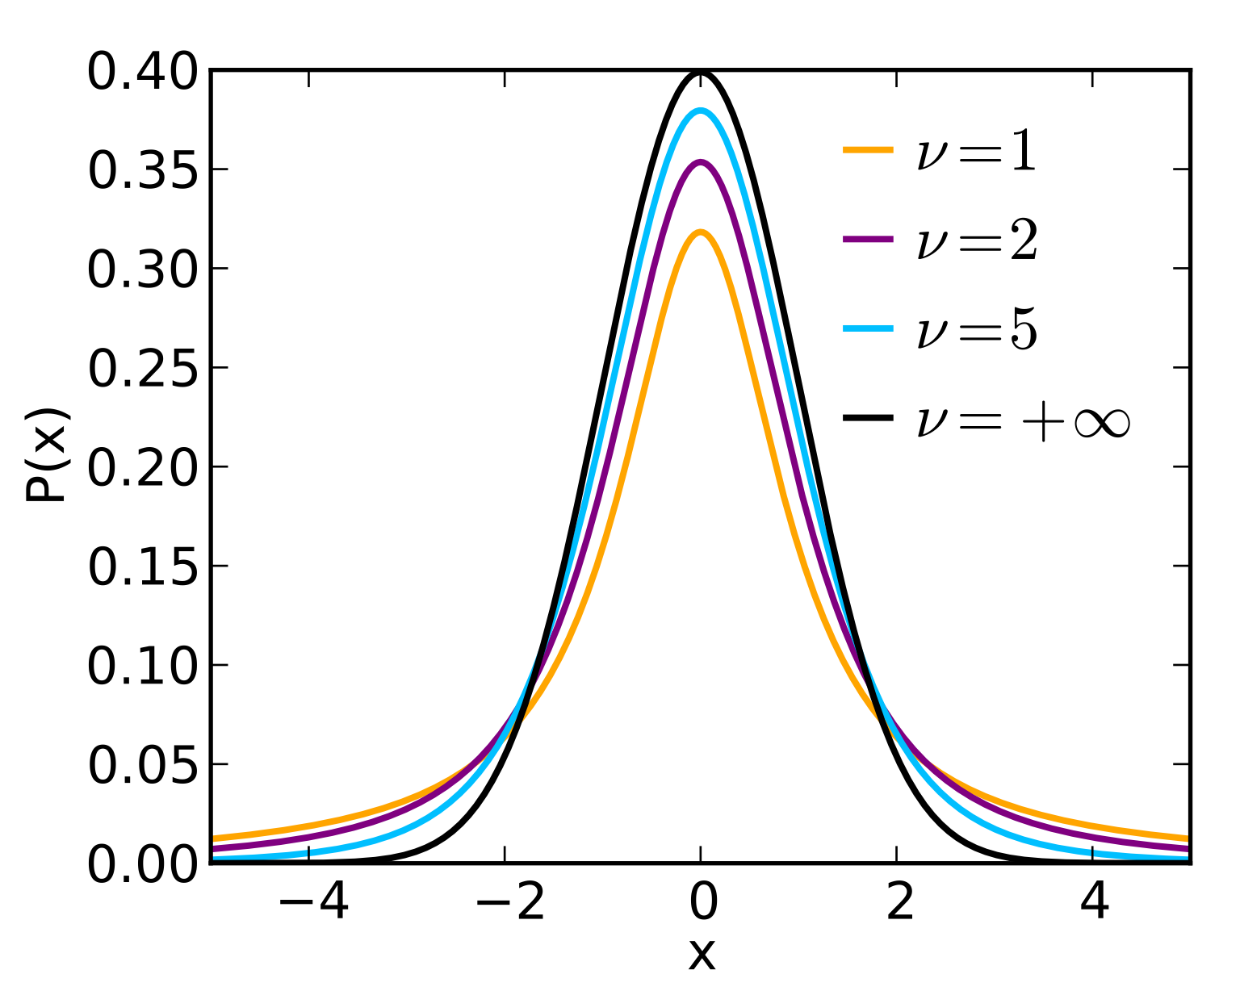
t分布、学生氏t分布
“Student”
William Gosset
1876-1937
实例
参数检验，比如回归方程的参数检验

Slide 32
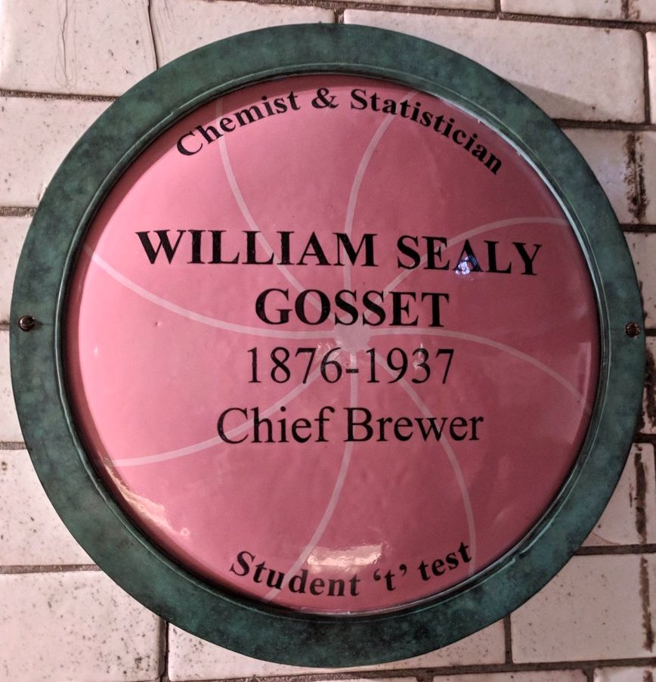
Gosset, Guinness, Student
Gosset在爱尔兰的Guinness啤酒厂工作，发现用正态检验无法正确估算“小样本”数据的显著水平。于是他在实践中自己发展出了t测验的思路，在Karl Pearson的帮助下完善了t测验。但啤酒厂不同意他实名发表研究，他就以Student为笔名发表了这篇论文。
这篇论文是统计上最重要的论文之一。t测验至今为止还是最常使用的统计测验。
﻿“He is a very pleasant chap. Not at all the autocrat of the t table” (quoted in Kendall, 1952, p. 159)

Slide 33
常见分布的关系图 Leemis, 1986, Am Statist, 40:143-6

Slide 34
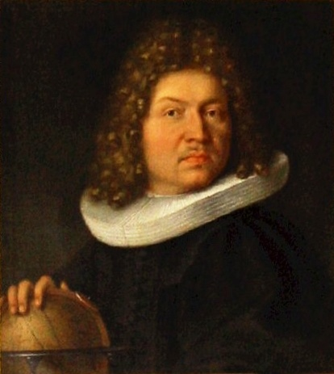
伯努利分布
Jacob Bernoulli (also known as James or Jacques) (1654 – 1705)
实例：
性别（男，女，约23:22；中国男性71351万，女性68187万）
抛硬币（正面，反面，1:1）
彩票（中奖，不中奖，1：10000）

Slide 35
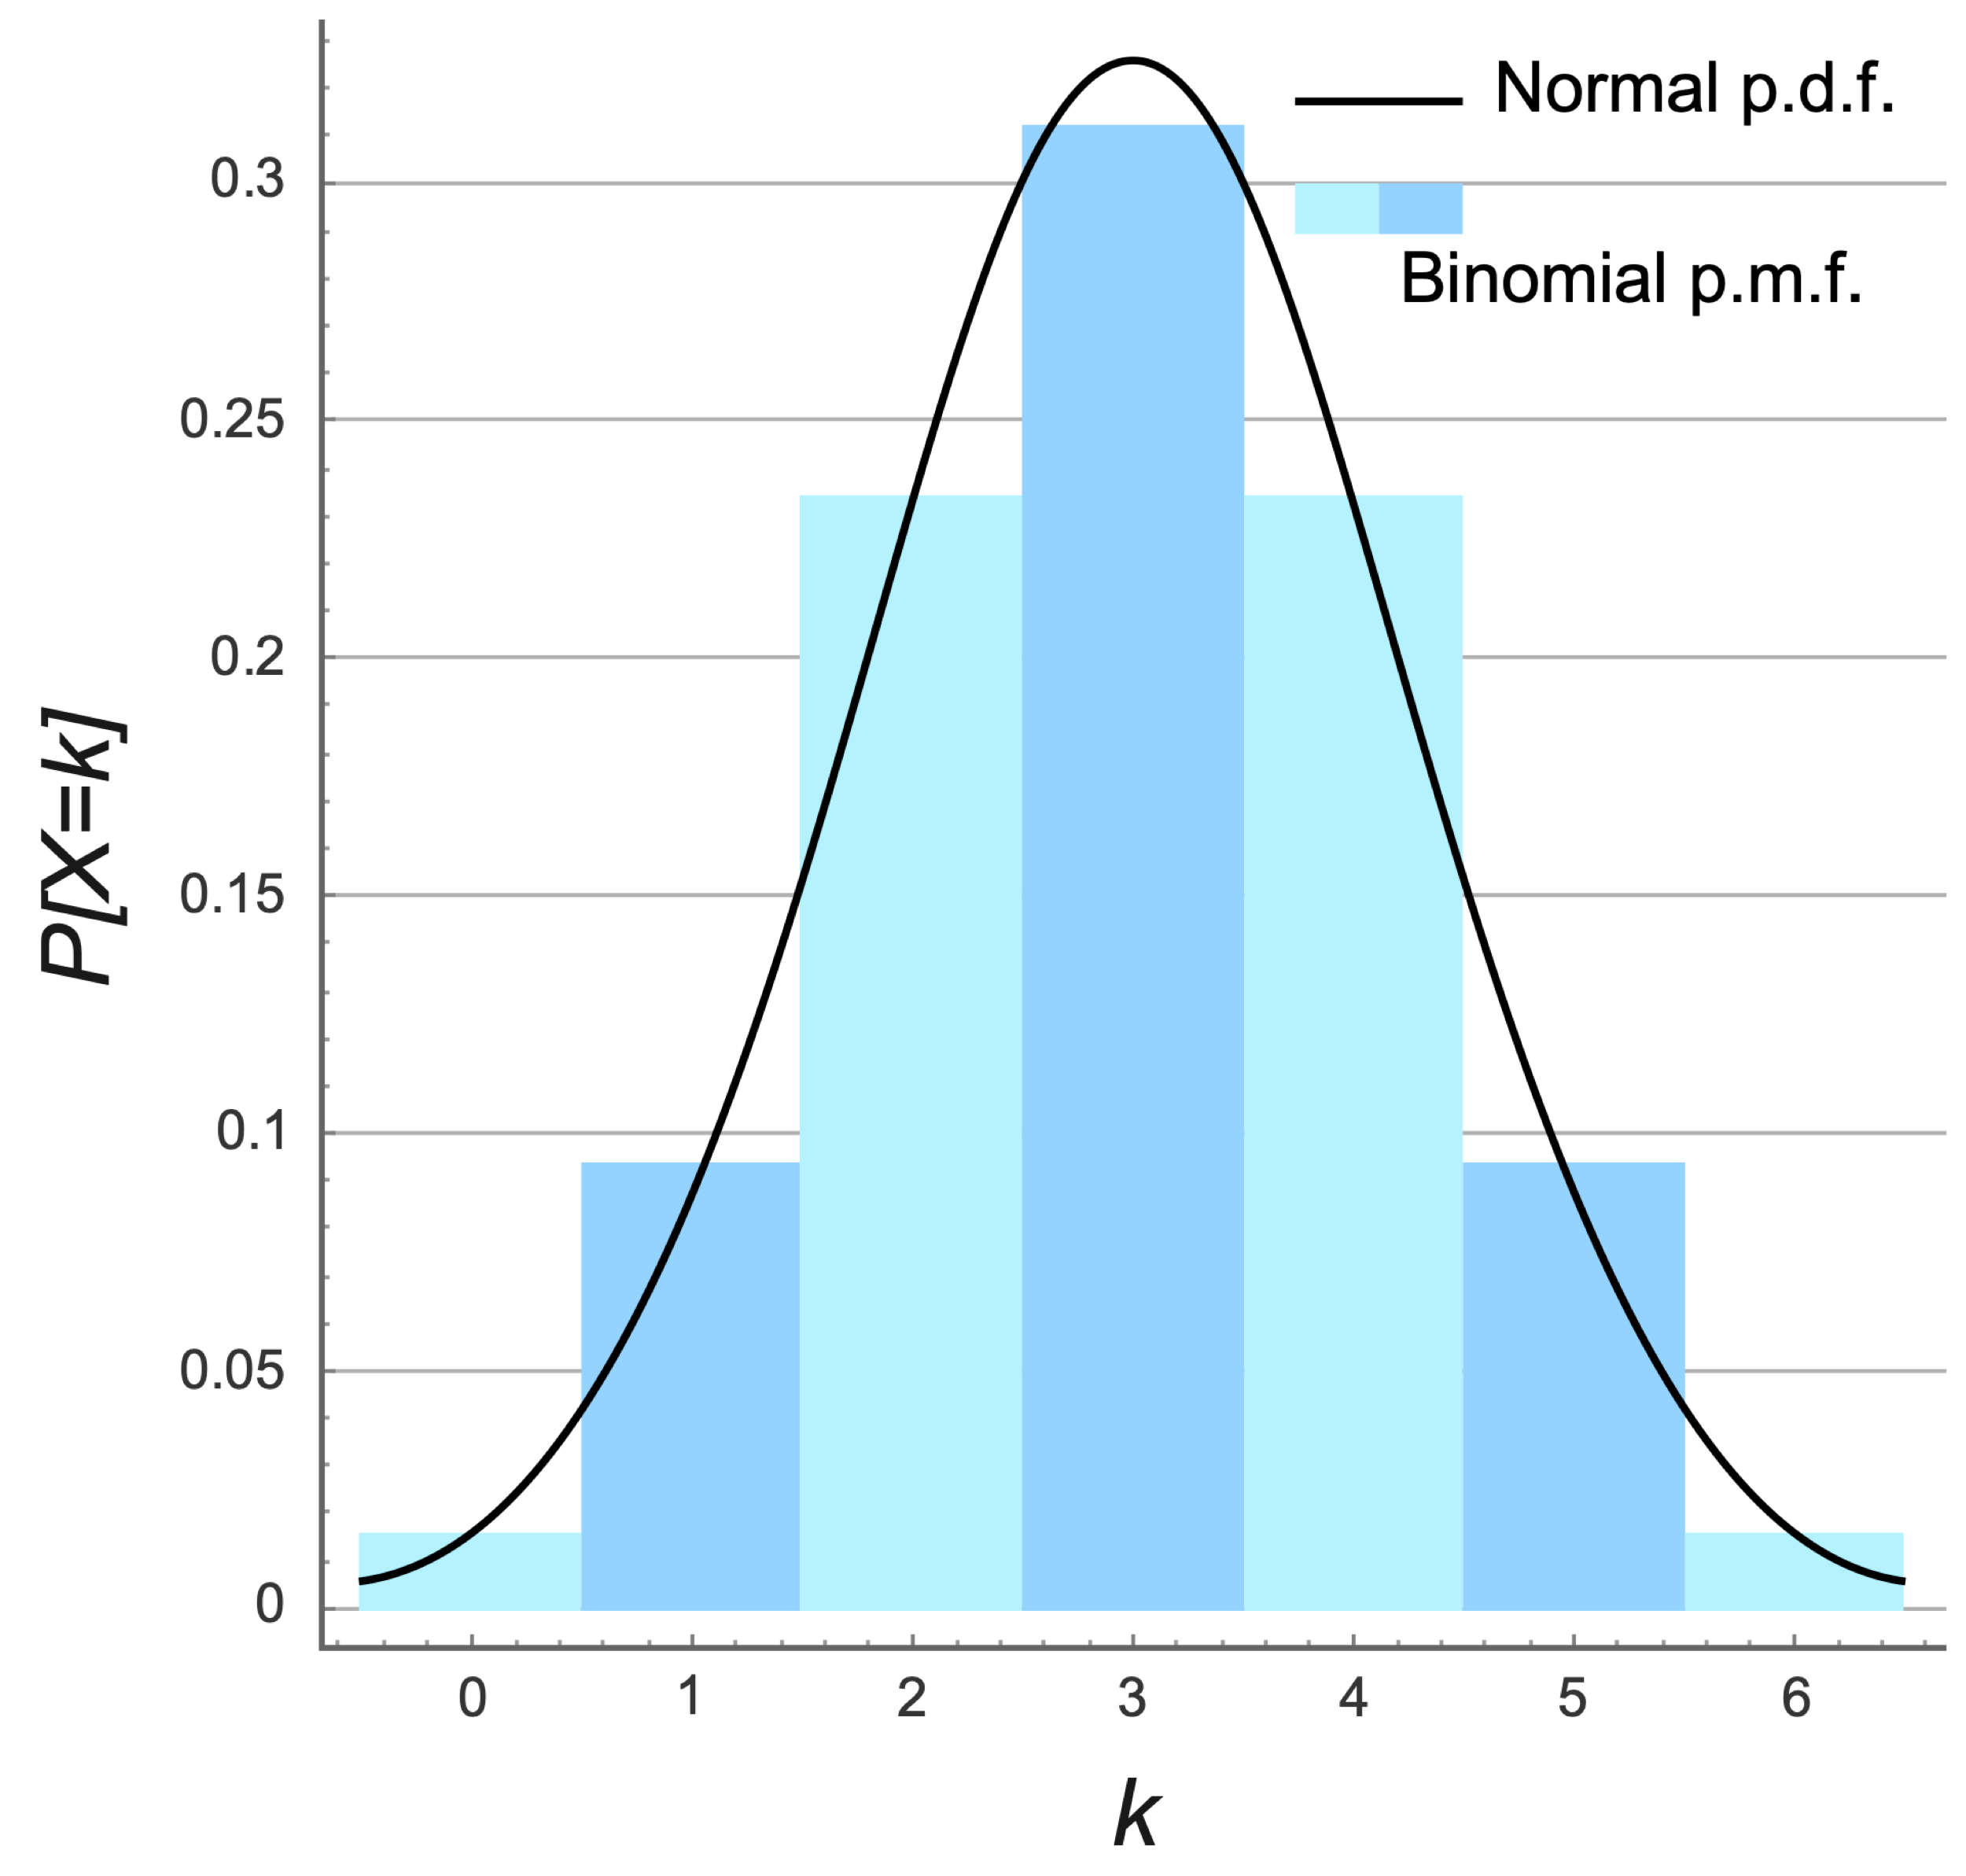
二项分布
实例：
抛100枚硬币（正面，反面，1:1）
彩票（中奖，不中奖，1：10000）

Slide 36
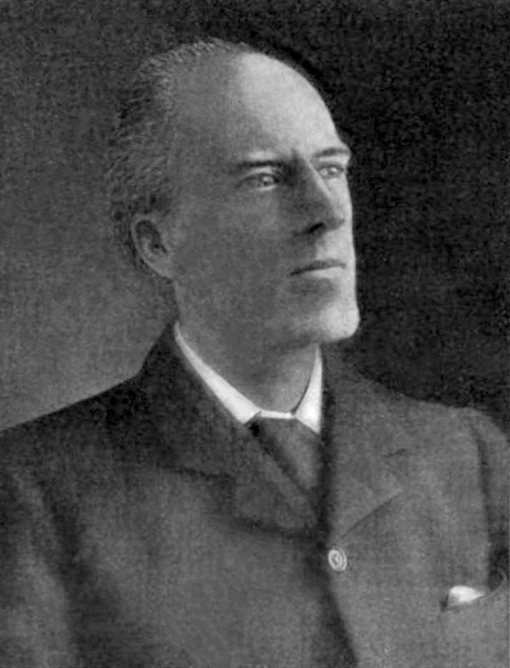
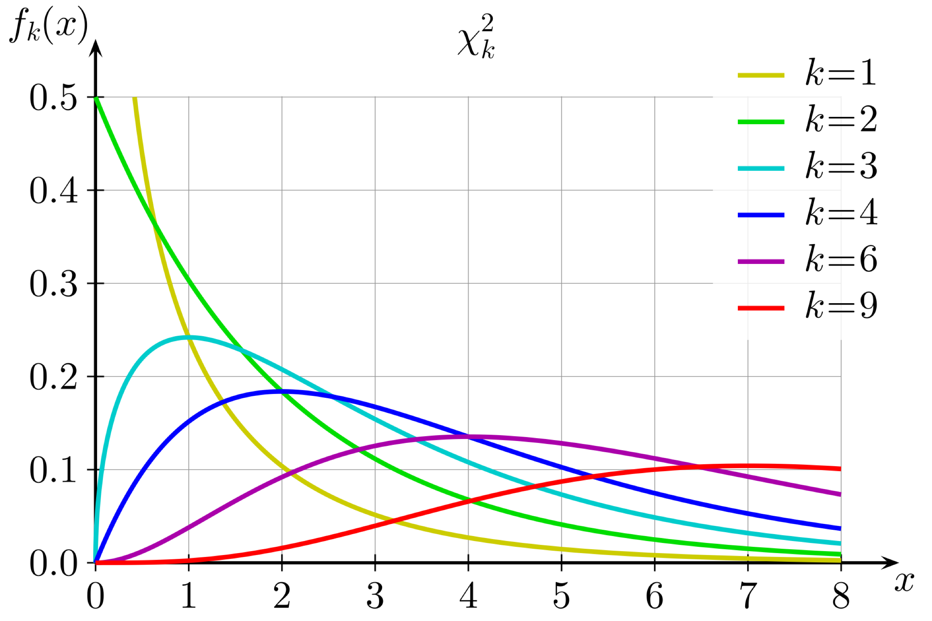
卡方分布
Karl Pearson
1857-1936

Slide 37
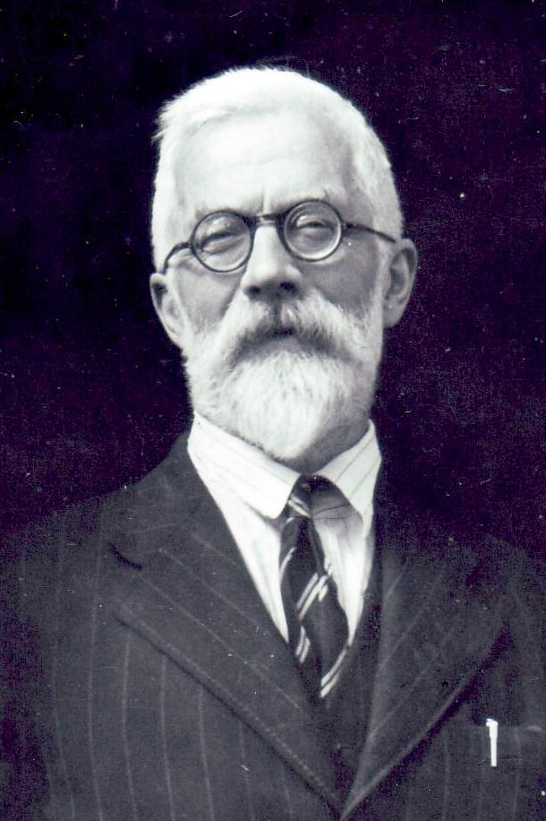
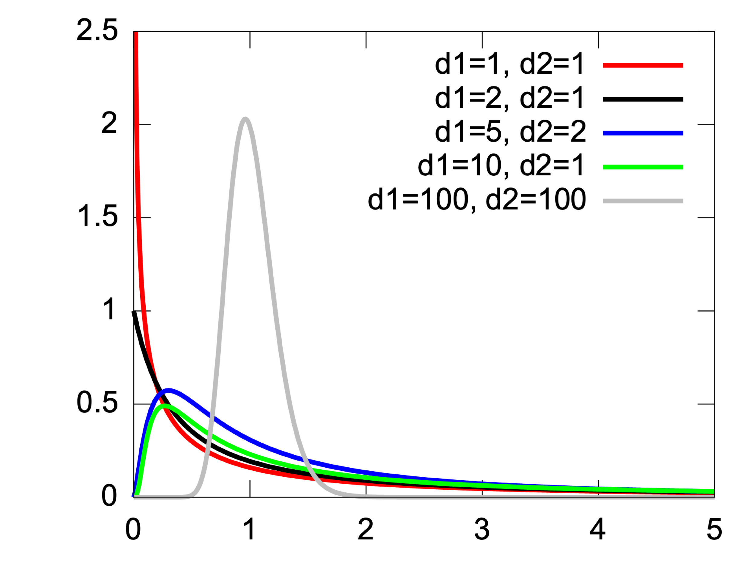
F分布
Ronald Fisher
1890-1962
实例
用于ANOVA中的方差检验

Slide 38
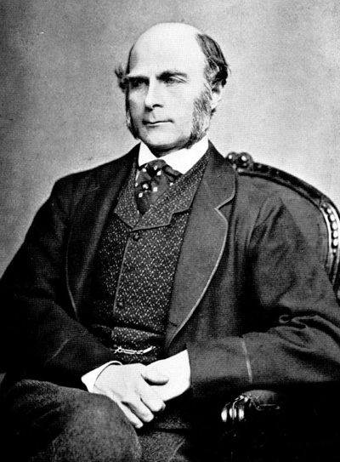

简单回归分析 (simple linear regression)
regression
progression
aggression
degression

Slide 39
多元线性回归(multiple Linear regression)

Slide 40
二项分布型数据的分析
Hours | Pass
0.5 | 0
0.75 | 0
1 | 0
1.25 | 0
1.5 | 0
1.75 | 0
1.75 | 1
2 | 0
2.25 | 1
2.5 | 0
2.75 | 1
3 | 0
3.25 | 1
3.5 | 0
4 | 1
4.25 | 1
4.5 | 1
4.75 | 1
5 | 1
5.5 | 1
使用线性模型会有下列问题
1 概率只能在0-1的区间之内使用线性模型会超出这个范围
需要增加一个线性模型分析的例子

Slide 41
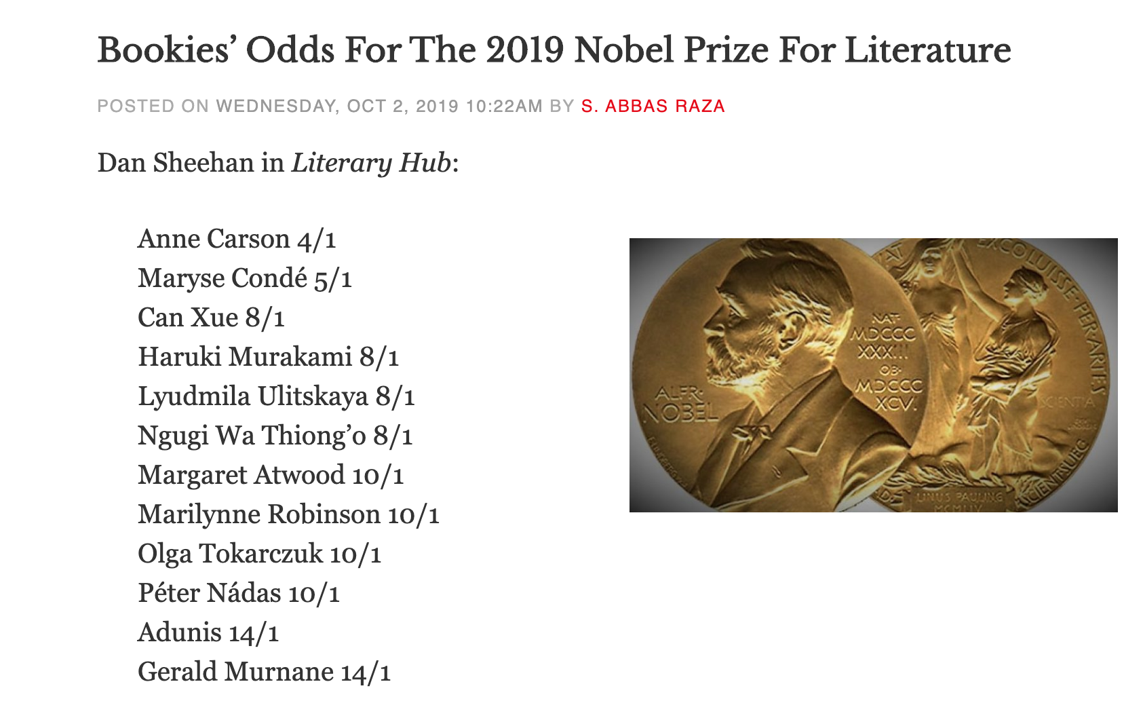
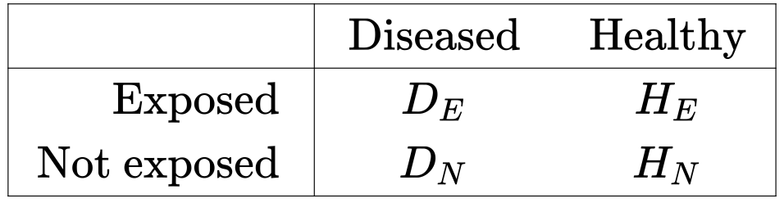
Odds于odds ratio

Slide 42
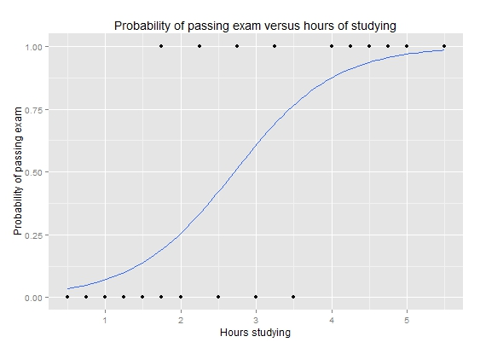
Logistic回归
Hours | Pass
0.5 | 0
0.75 | 0
1 | 0
1.25 | 0
1.5 | 0
1.75 | 0
1.75 | 1
2 | 0
2.25 | 1
2.5 | 0
2.75 | 1
3 | 0
3.25 | 1
3.5 | 0
4 | 1
4.25 | 1
4.5 | 1
4.75 | 1
5 | 1
5.5 | 1

Slide 43
MLE for logistic regression

Slide 44


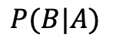
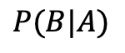
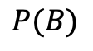
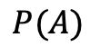
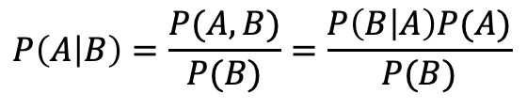
贝叶斯统计方法 (Bayesian)
$$P\left(A | B\right)=\frac{P(A,B)}{P(B)}=\frac{P\left(B | A\right)P(A)}{P(B)}$$
Thomas Bayes
1701-1761
 | 事件A的发生概率
 | 事件A的发生概率
 | 事件B给定A的发生概率 (条件概率)
 | 事件B给定A的发生概率 (条件概率)
$$P(A)$$
$$P(B)$$
$$P(B|A)$$
$$P(B|A)$$
Bayes, Thomas,
An Essay towards solving a Problem in the Doctrine of Chance. By the late Rev. Mr. Bayes, communicated by Mr. Price, in a letter to John Canton, A. M. F. R. S.
Philosophical Transactions of the Royal Society of London. 1763, 53 (0): 370–418.

Slide 45

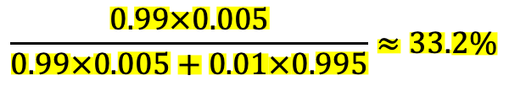
实例
假设乙型肝炎的发病率是0.5%
现在测试试剂的99%真阳性率，和99%的真阴性率
如果现在一个人，测试结果是阳性，那么其真实的乙型肝炎可能性是多少
$$P\left(Disease | +\right)=\frac{P\left(+ | Disease\right)P(Disease)}{P(+)}=\frac{P\left(+ | Disease\right)P(Disease)}{P\left(+ | Disease\right)P\left(Disease\right)+P\left(+ | No Disease\right)P(No disease)}$$
$$\frac{0.99×0.005}{0.99×0.005+0.01×0.995}≈33.2\%$$
有67%的可能性，TA没有病！

Slide 46
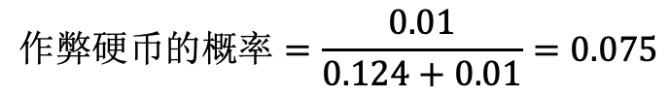
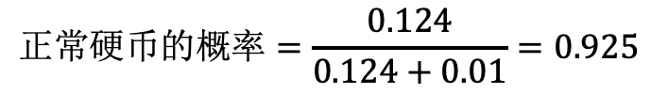
硬币实例
有两枚硬币， 一枚正常硬币(99%) 一枚作弊的硬币，两面是正面 (1%)
假设现在连续看到3次正面，那么两种硬币的概率是多少？
$$P\left(A | 3H\right)=P\left(A\right)×P\left(3H | A\right)=0.99×0.125=.124$$
$$P\left(B | 3H\right)=P\left(B\right)×P\left(3H | B\right)=0.01×1=.01$$
$$正常硬币的概率=\frac{0.124}{0.124+0.01}=0.925$$
$$作弊硬币的概率=\frac{0.01}{0.124+0.01}=0.075$$

Slide 47
Take home message
y=[1,2,3,4,10]—奇数
均值=(1+2+3+4+10)/5=4
中位数3
y=[1,2,3,6]—偶数
均值=(1+2+3+6)/4=3
中位数[2+3]/2=2.5
双盲随机设计是药物试验中最主要的试验设计！！

